Slide 1
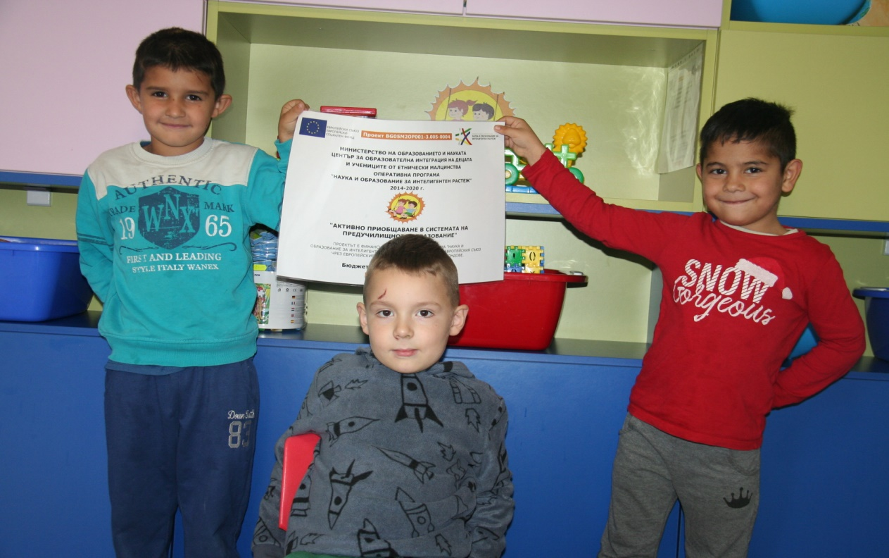
Детска градина „Лилия“ участва в проект BG05M2ОP001-3.005-0004 „Активно приобщаване в системата на предучилищното образование“, финансиран от Оперативна програма „Наука и образование за интелигентен растеж” 2014-2020 г. (ОП НОИР).
Целта на проекта е да подпомогне ранното обхващане и образователното приобщаване на деца от уязвими групи в предучилищното образование, да подкрепи достъпа им до качествено образование, да укрепи социалното им приемане и сближаване за изграждането им като пълноценни граждани и за успешна професионална, социална и личностна реализация.

Slide 2
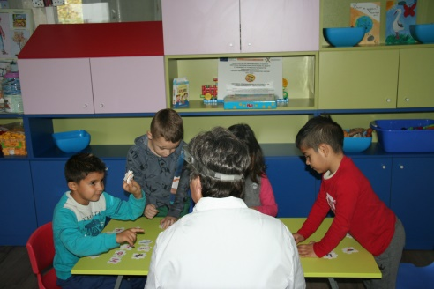
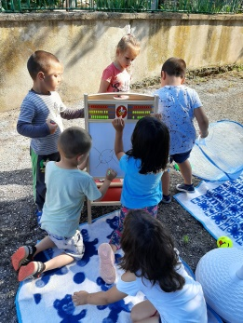
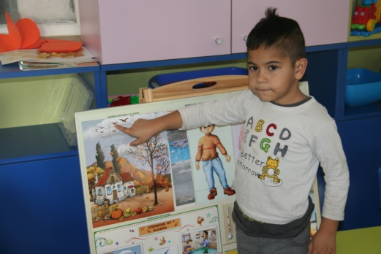
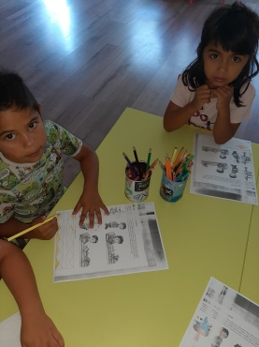
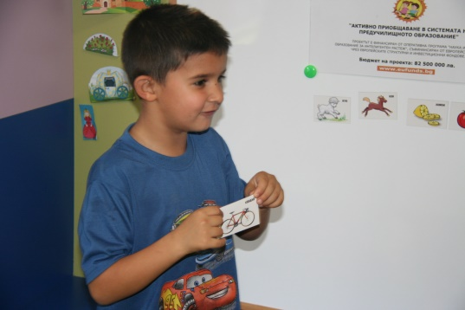
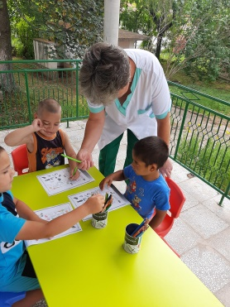
Важно условие за успешен старт на обучението в детската градина на представителите от уязвими групи в процеса на социална, културна и езикова интеграция е овладяването на български език.

Slide 3
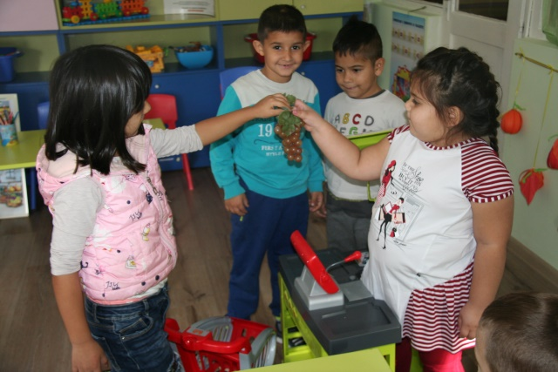
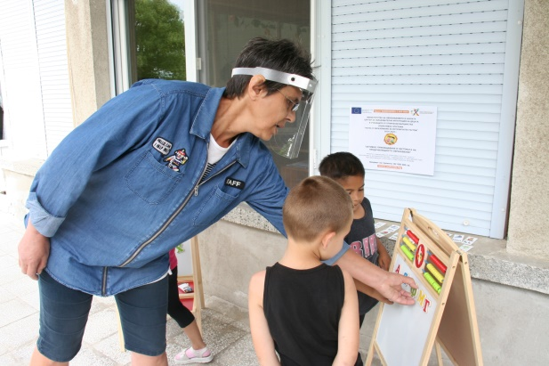
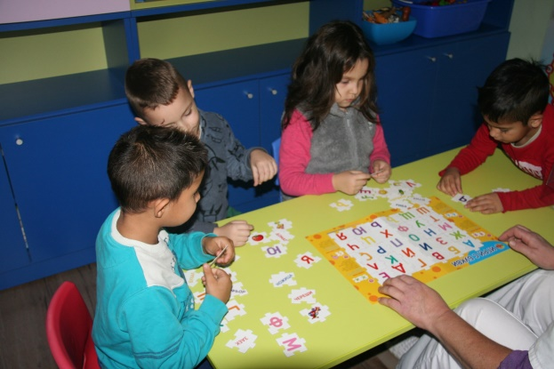
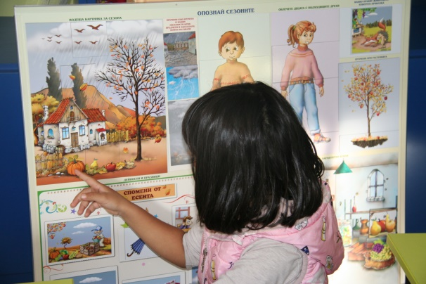
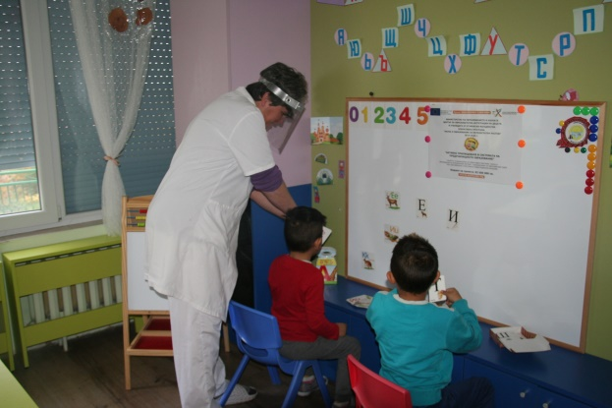
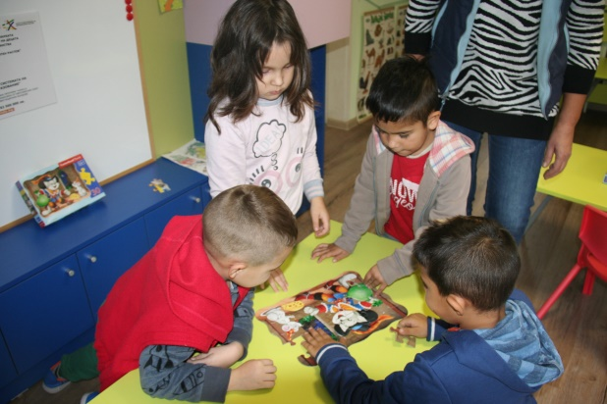
Участието на ДГ „Лилия“ в Дейност 1 дава шанс на всички деца с допълнителната дейност за овладяване на български език да се включат в дейности , които са значими за тях според индивидуалните им потребности .

Slide 4
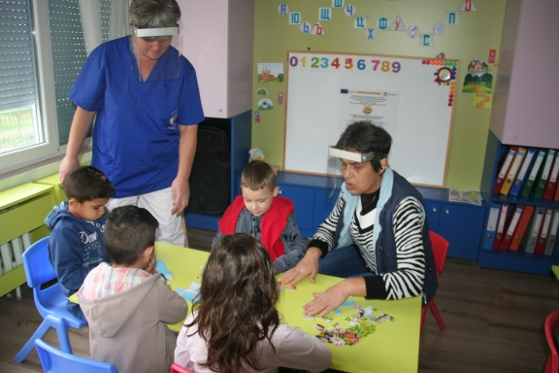
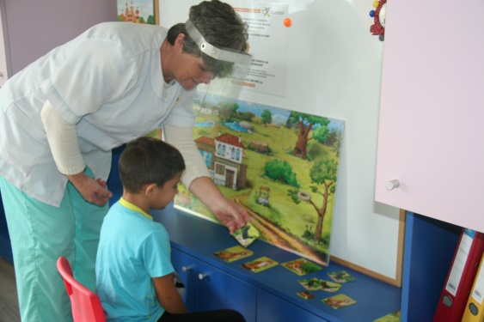
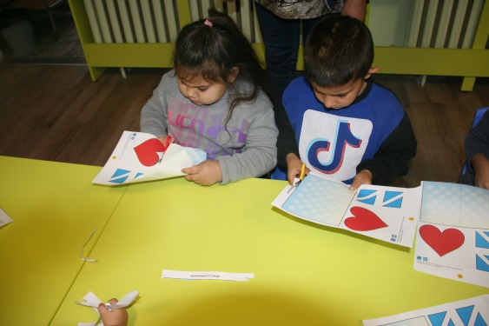
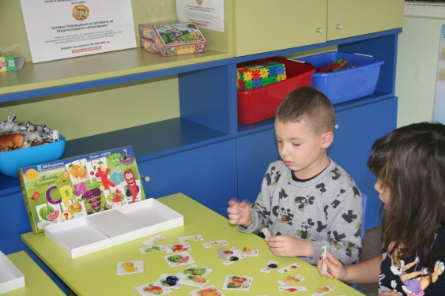
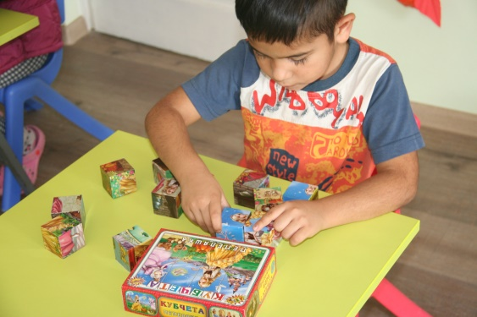
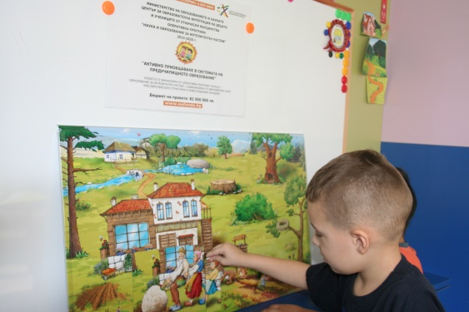
Със средства от националната програма са закупени учебни помагала, настолни игри, табла, изобразителни материали, магнитни дъски, оперативен материал и др. с цел да се стимулира речевата активност на децата.

Slide 5
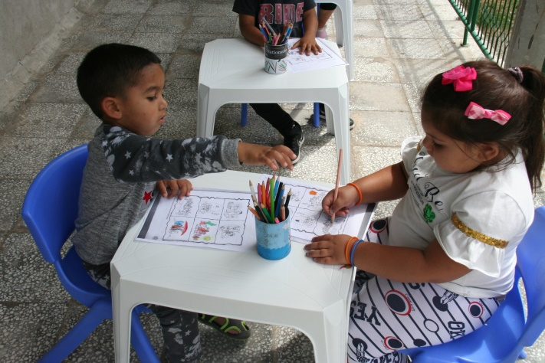
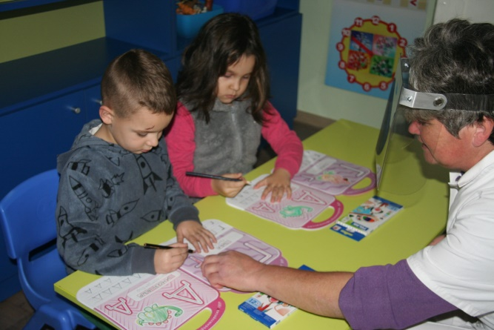
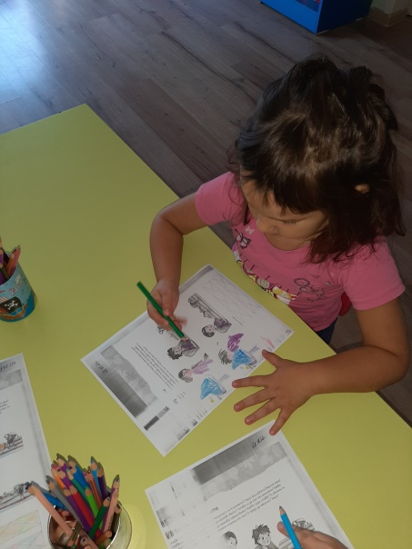
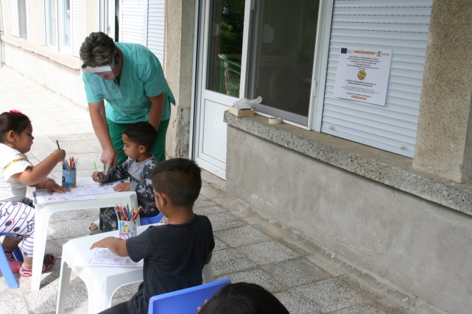
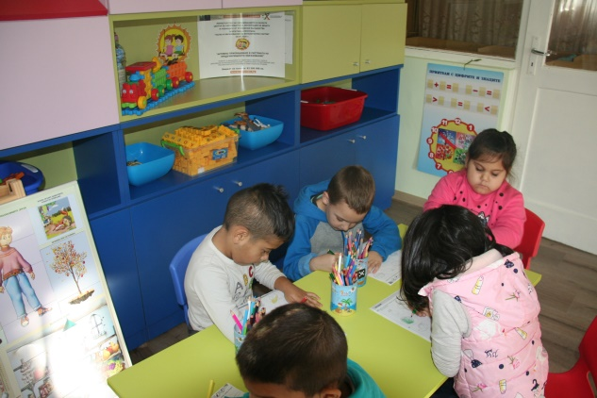
Благодарение на интересното и разнообразно представяне на учебния материал – чрез детски песни, стихотворения, приказки, децата неусетно увлечени в игра и забавление, натрупваха знания и умения за речево общуване на български език.

Slide 6
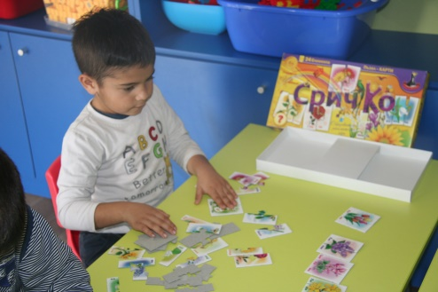
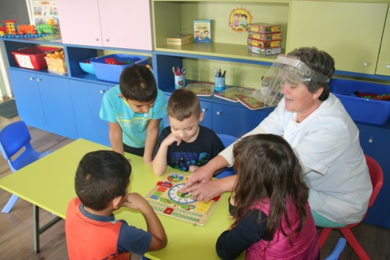
Използването на разнообразни нагледни опори подпомага развитието на детската сензитивност и обогатява речника особено при деца, невладеещи или слабовладеещи български език.

Slide 7
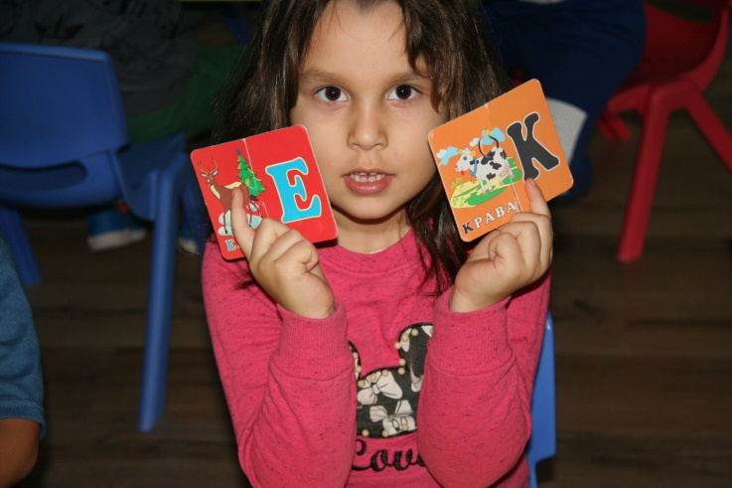
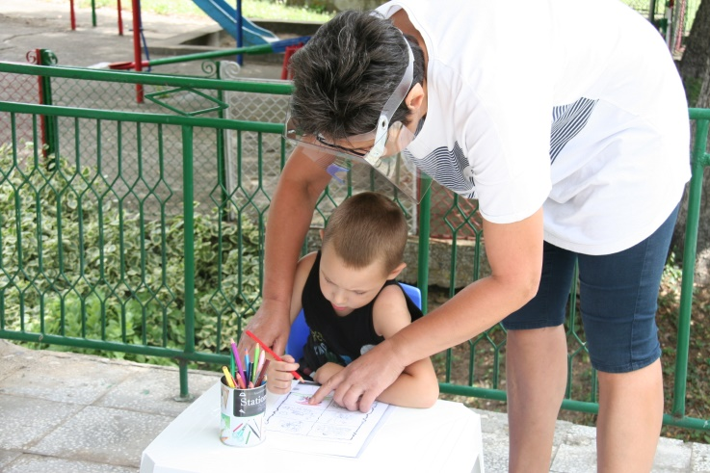
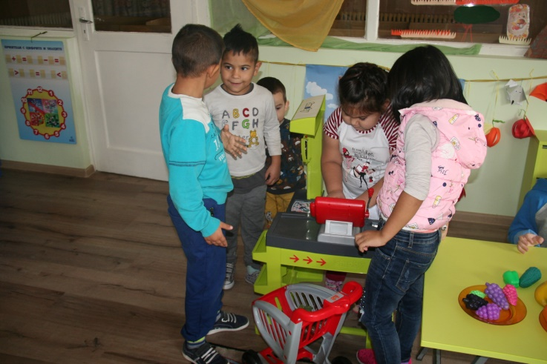
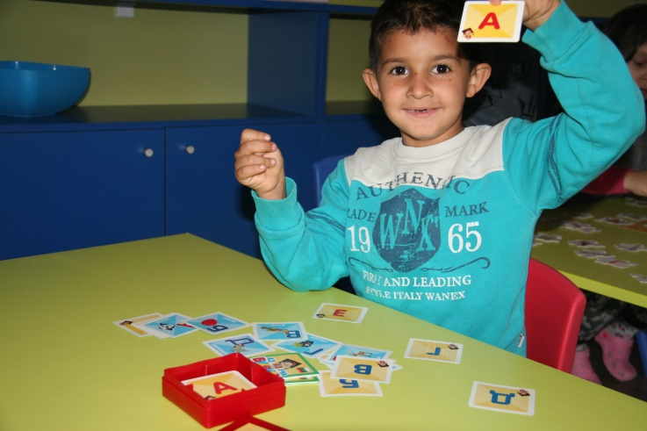
Трайното запомняне е свързано с включването на цялостната личност на децата/ слух, зрение, емоции, действия/. Те са активни участници в обучителния процес, чрез съчетаване на действия и говор, разпознават и назовават правилно видяното и чутото.

Slide 8
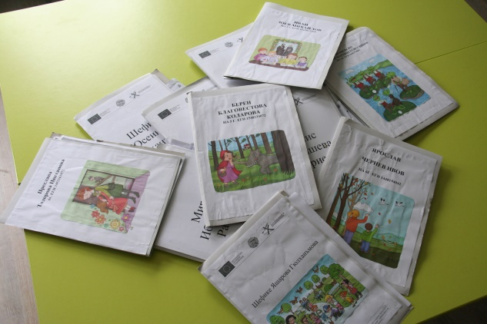
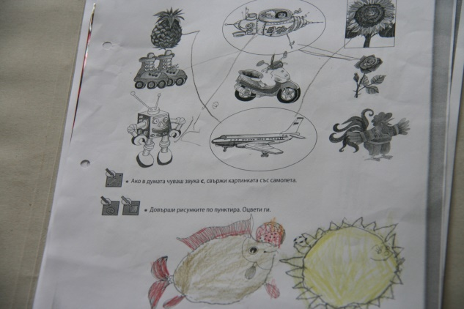
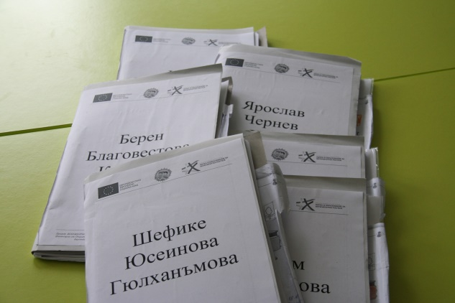
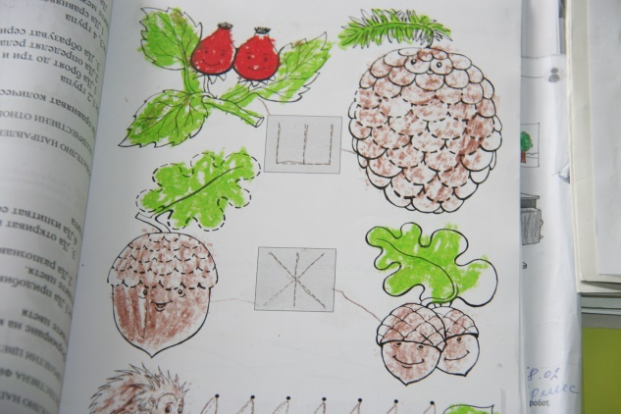
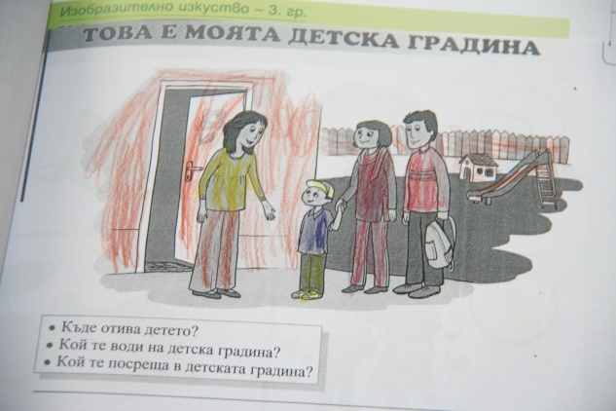
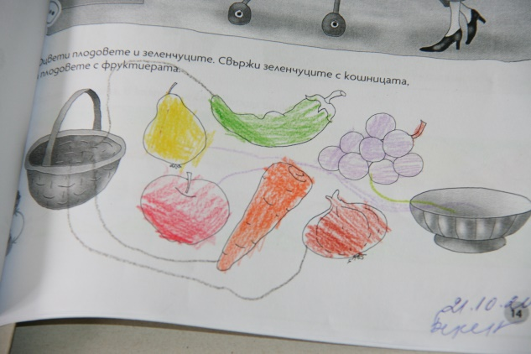
Цялата работа по отделните пакети обучаващи ситуации, от проведените допълнителни дейности и постижения на децата са неизменна част от детското портфолио на всяко дете участващо в Проект BG05M20P001-3.005-004 „Активно приобщаване в системата на предучилищното образование“ , където се проследява развитието на всяко дете през годината.

